Slide 1
第十一章小粒子与大宇宙
第二节 看不见的运动
(沪科版)
合肥市第四十八中学 邓芝兰

Slide 2
我们知道物质是
由大量分子构成的，
关于分子你还想知道
些什么？
物质的分子是如何排列的？
分子是否运动？
分子之间是否有力的作用？

Slide 3
一、分子是运动还是静止的
实验探究
用胶头滴管分别滴一滴红墨水到装有热水和冷水的烧杯中，观察现象。（演示实验）
将一滴红墨水滴入装水的烧杯中，观察现象。
实验现象表明：温度越高，分子运动越剧烈。
实验说明：液体分子在运动

Slide 4
气体分子在运动吗？
实验表明：气体分子在运动

Slide 5
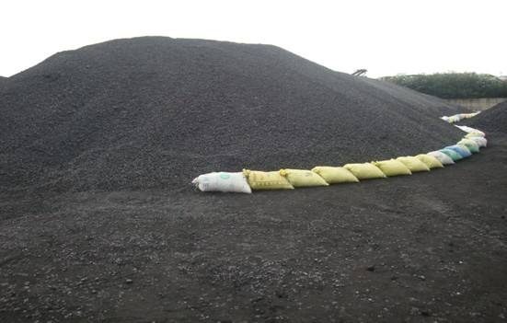
说明煤的分子在运动，进一步表明固体分子也在运动。
挖开多年堆煤的地面，会看到地面下一定深度的土层带有黑色，这说明了什么？

Slide 6
实验表明：组成物质的分子在永不停息地做无规则的运动。

Slide 7
二、分子间有间隙吗
实验探究
用注射器抽满一管空气，按住针孔往里推动活塞。观察实验现象，并解释原因。（分组实验）。
往装有5ml的乙醇量筒中注入5ml的水。 (动画演示)

Slide 9
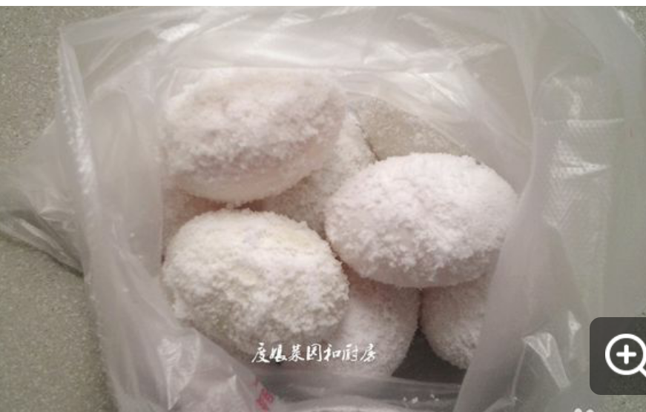
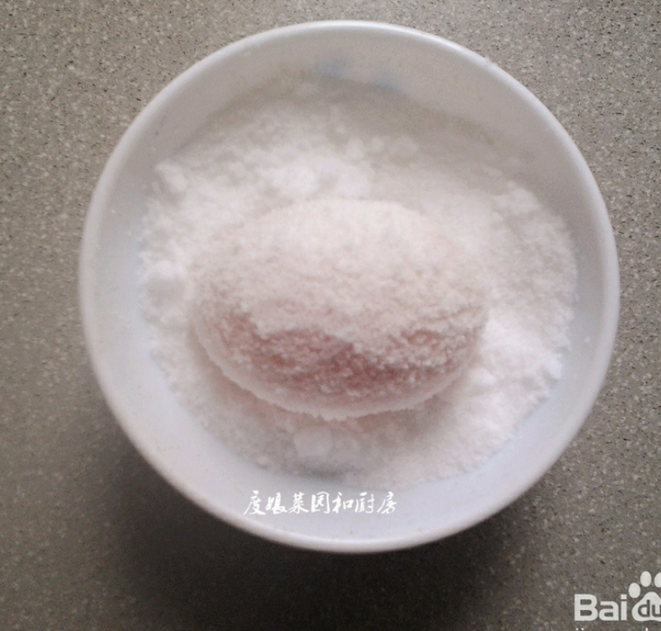
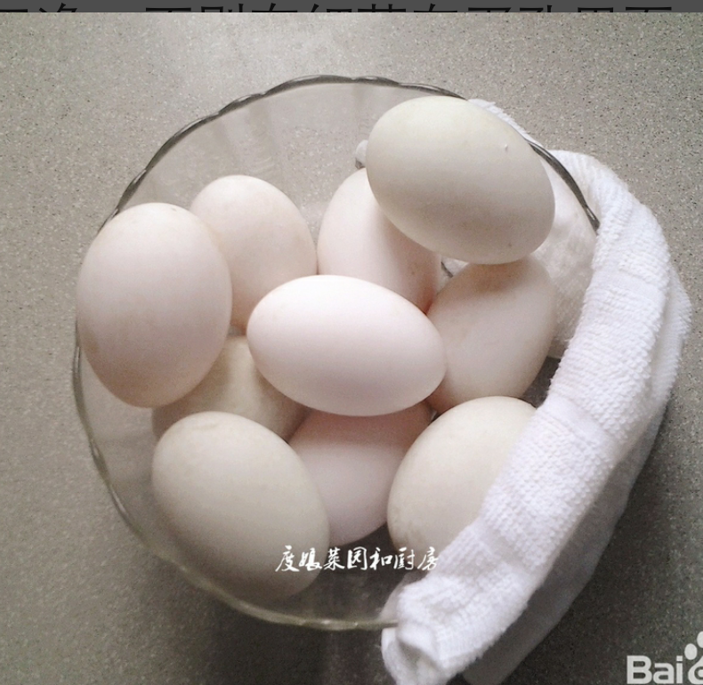
实验表明：虽然肉眼不能直接看到物质内的分子，但分子之间存在间隙

Slide 10
1、 不同的物质在相互接触时，彼此进入对方的现象叫做扩散现象。（列举）
2、说明：
（1）分子在永不停息地做无规则运动。
（2）分子之间存在间隙。
3、温度越高，分子运动越剧烈。

Slide 11
三、分子间存在作用力吗
小实验
利用针筒抽取半筒水，用食指按住针孔，用力推动活塞。
将纸卷成圆筒状，用力拽纸，试试能否将纸拽开
说明：分子间有引力
说明：分子间有斥力。

Slide 12
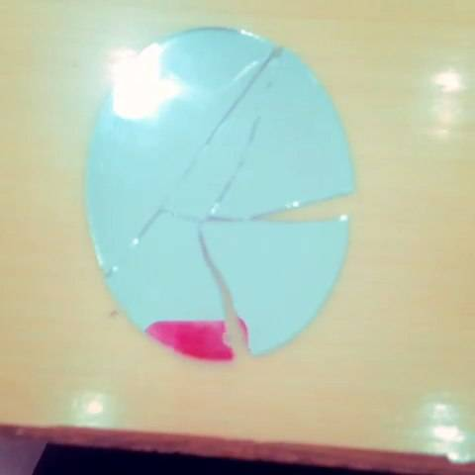
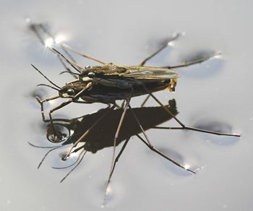
既然分子间有引力，为何破镜总难圆？

Slide 13
分子间的作用力与分子间的距离有关：
当分子间距离小于10⁻¹⁰ m时——表现为斥力
当分子间距离大于10⁻¹⁰ m时——表现为引力
当分子间距离大于10×10⁻¹⁰ m时——作用力可忽略

Slide 14
我们知道物质都是由分子所组成，可物质却有三种不同的状态，固体，液体，气体各有什么的特点？
能不能从微观的角度进行解释？

Slide 15
四、物质中的分子状态
液体：分子间力的作用较弱，分子在一定限度内可以运动，因而，液体有一定的体积而没有确定的形状。
固体：分子间力的作用较强，因而，固体有一定的体积和形状，不能流动。
气体：分子间力的作用更弱，分子能自由地向各个方向运动，因而，气体没有固定的形状和确定的体积。

Slide 16
通过学习，我们有哪些收获？
一、物质是由大量的分子组成。
二、一切物质的分子都在永不停息地做无规则运动。
三、分子间同时存在着相互作用的引力和斥力。
分子动理论的基本内容

Slide 17
小试牛刀
1、“八月桂花香”，很远就能闻到桂花的芳香，这是一种扩散现象；
它说明 ；一
根铁棒很难被压缩是因为分子间存在 ；胶
水能把两张纸粘在一起，这是由于分子间存
在 。
分子在永不停息地做无规则的运动
斥力
引力

Slide 18
2．如图所示，将一光滑的玻璃板挂在弹簧秤下面，手持弹簧秤的上端将玻璃板放至刚与水面接触地地方，慢慢提起弹簧秤，玻璃板未离开水面时弹簧秤的示数比离开水面后的示数_________，其原因是
_______________________________________。
大
分子间有引力

Slide 19
3、下列 现象中，能说明物体的分子在不停地运动的是 （ ）
B
A、脏水中有许多小虫在乱动，毫无规律
B、衣箱里放樟脑丸，过些日子衣服上也有了樟脑味
C、教室里大扫除时，灰尘满屋飞扬

Slide 20
4、下列现象说明分子间有斥力作用的是 （ ）
D
A、煤堆在墙角时间长了，墙内部变黑了 B、打开醋瓶后，很快嗅到醋味 C、有手压面包，面包体积变小了 D、封闭在容器中的液体很难被压缩

Slide 21
5、吸烟有害健康，国际卫生组织规定了“世界戒烟日”，无烟场所的标志也处处可见。因为在公共场所一个人抽烟，其他人也会“被动抽烟”，试用分子动理论解释导致这种结果的原因。
答：分子是在永不停息地做无规则运动。

Slide 22
谢 谢！

